Slide 1
Национален семинар София, 6 юни 2018 г. Ина Атанасова – мениджър на проекта
Развитие на прякото работническо участие и неговото въздействие върху индустриалните отношения в предприятията
DIRECT VS/2016/0305
The project is implemented with the financial support of the European Commission – Employment, Social Affairs and Inclusion DG, Budget Heading 04.03 01 06

Slide 2
Предистория на проекта
Ролята на информирането и консултирането за предотвратяване на социални напрежения и конфликти и усъвършенстване на социалното партньорство на ниво предприятие (VS/2013/0507) INFPREVENTA
Ролята на информирането и консултирането на работниците и служителите на национално и европейско ниво за подобряване на конкурентоспособността, увеличаване на заетостта и по-добро осъществяване на европейския социален модел (VS/2011/0277) INFORMIA II
Усъвършенстване на процеса на информиране и консултиране на работното място за по-добро работническо представителство в Европа (VS/2010/0142)
INFORMIA
.

Slide 3
BENEFICIARIES IN THE PROJECT
Confederation of Independent Trade Unions in Bulgaria (CITUB)
Cyprus Workers’ Confederation (SEK)
Bulgarian Industrial Association (BIA)
Royal Holloway and Bedford New College (United Kingdom)
Fondazione Guiseppe di Vittorio (FDV), Italy
Institute for the Development of Employee Advancement (IDEAS), Ireland
Szkola Glowna Handlowa w Warszawie, SGH, Poland

Slide 4
ЦЕЛИ НА ПРОЕКТА
Да се направи изследване на тенденциите в прякото работническо участие в шест страни-членки на ЕС (България, Кипър, Полша, Ирландия, Италия и Великобритания) и да се определят основните сектори, форми, механизми и фирмени разпоредби (или по-широки), ако има такива;
Да се определят приликите и разликите в подходите и практиките на ПРУ в страните по проекта;
Да се проучат и анализират взаимовръзките между формите на пряко участие и другите форми на представителство и участие на работниците и индустриалните отношения на ниво предприятие;
Да се анализира въздействието на ПРУ върху стратегиите на компаниите, ефективността и устойчивостта, производителността на труда, социалните въпроси, трудовите отношения, условията на труд, развитието на човешките ресурси;

Slide 5
ЦЕЛИ НА ПРОЕКТА
Да се проучи до каква степен прякото участие може да улесни развитието на по-ефективни форми на регулиране на взаимо-отношенията със заинтересованите страни и да допринесе към по-устойчиви корпоративни форми;
Да се повишат капацитета, знанията и уменията на синдикалните/работническите представители, мениджъри и работодатели, както и тези на работниците/служителите за използването на системи или практики на пряко участие, с цел засилване на по-добрата интеграция между прякото работническо участие и съществуващите системи на индустриални отношения и да се подобри действието на тези механизми за защитата на работническите и синдикални права в предприятията;

Slide 6
ЦЕЛИ НА ПРОЕКТА
Да се разпространят резултатите от научните изследвания и примери на добри практики сред представители на работодателите и синдикатите, с цел насърчаване на прилагането на модели на пряко участие в съответствие с правата на работниците и подобряване на съществуващия социален диалог на ниво предприятие;
Да се разработят идеи за създаване и подобряване на националните правни разпоредби, които се отнасят до прилагането на пряко участие и са свързани с укрепването на правата на работниците/служителите и на процеса на индустриалните отношения;
Да се формулират идеи за инициативи на равнище ЕС (рамкови споразумения, политики и т.н.), за насърчаване на добрите практики на прякото работническо участие, свързани и с баланса на интереси между работодателите и работниците.

Slide 7
КАКВИ ДЕЙНОСТИ ОСЪЩЕСТВИХМЕ
РАМКА НА ИЗСЛЕДВАНЕТО
Изследователският екип разработи рамка на изследването, която обхваща три етапа и определи рамката на съдържание на Националните доклади
ЕТАП 1
Първият етап от проекта беше свързан с изследване на наличната литература за същността и обхвата на на прякото участие във всяка от шестте държави-партньори по проекта.

Slide 8
КАКВИ ДЕЙНОСТИ ОСЪЩЕСТВИХМЕ
ЕТАП 2
Етап 2 на проекта беше насочен към провеждане на интервюта с представители на социалните партньори и други ключови актьори (национално представителни синдикати и работодателски организации, федерации и браншови камари)
ЕТАП 3
Разработване на казуси в сектора на услугите.
6 Национални доклада (България, Италия Ирландия, Кипър, Полша и Великобритания)
5 Национални семинара

Slide 9
www.direct-project.org

Slide 10
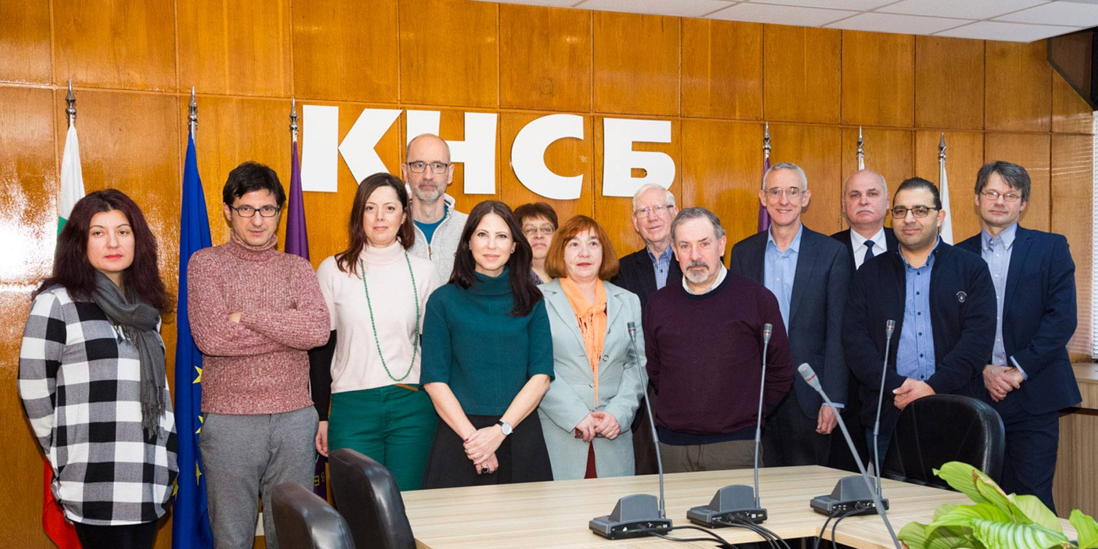
Първа проектна среща
Проведена в София 6-17 януари 2017 г.

Slide 11
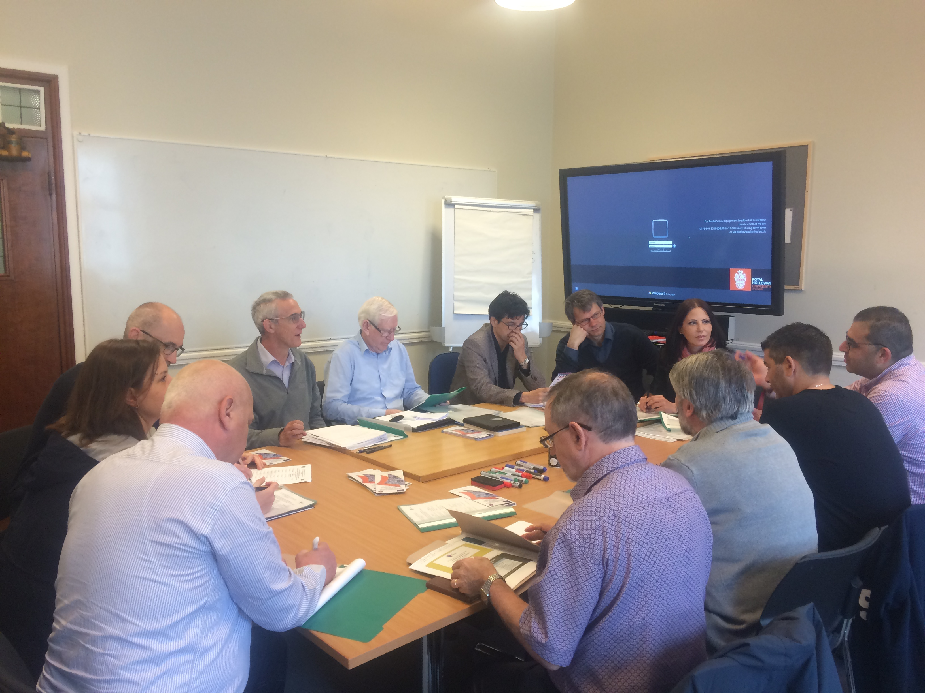
Втора проектна среща и Първи европейски семинар
Проведени на 15 и 16 май 2017 г. в Лондон

Slide 12
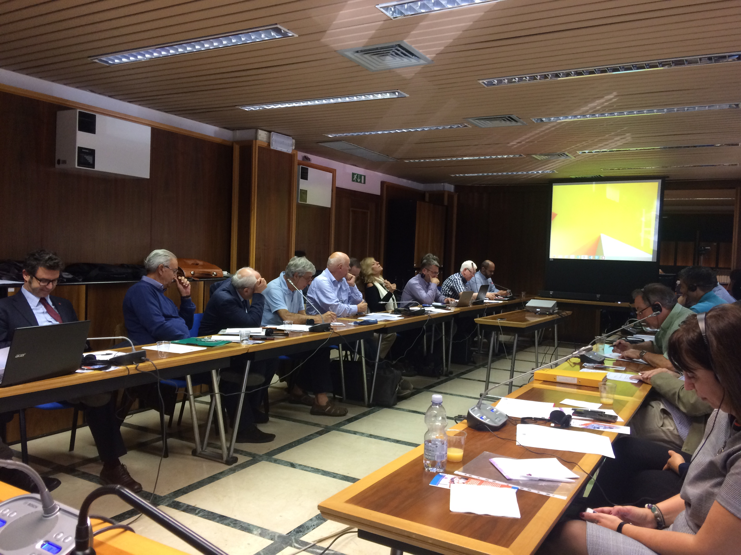
Трета проектна среща и Втори европейски семинар
Проведени на 13 и 14 октомври 2017 г. в Рим

Slide 13
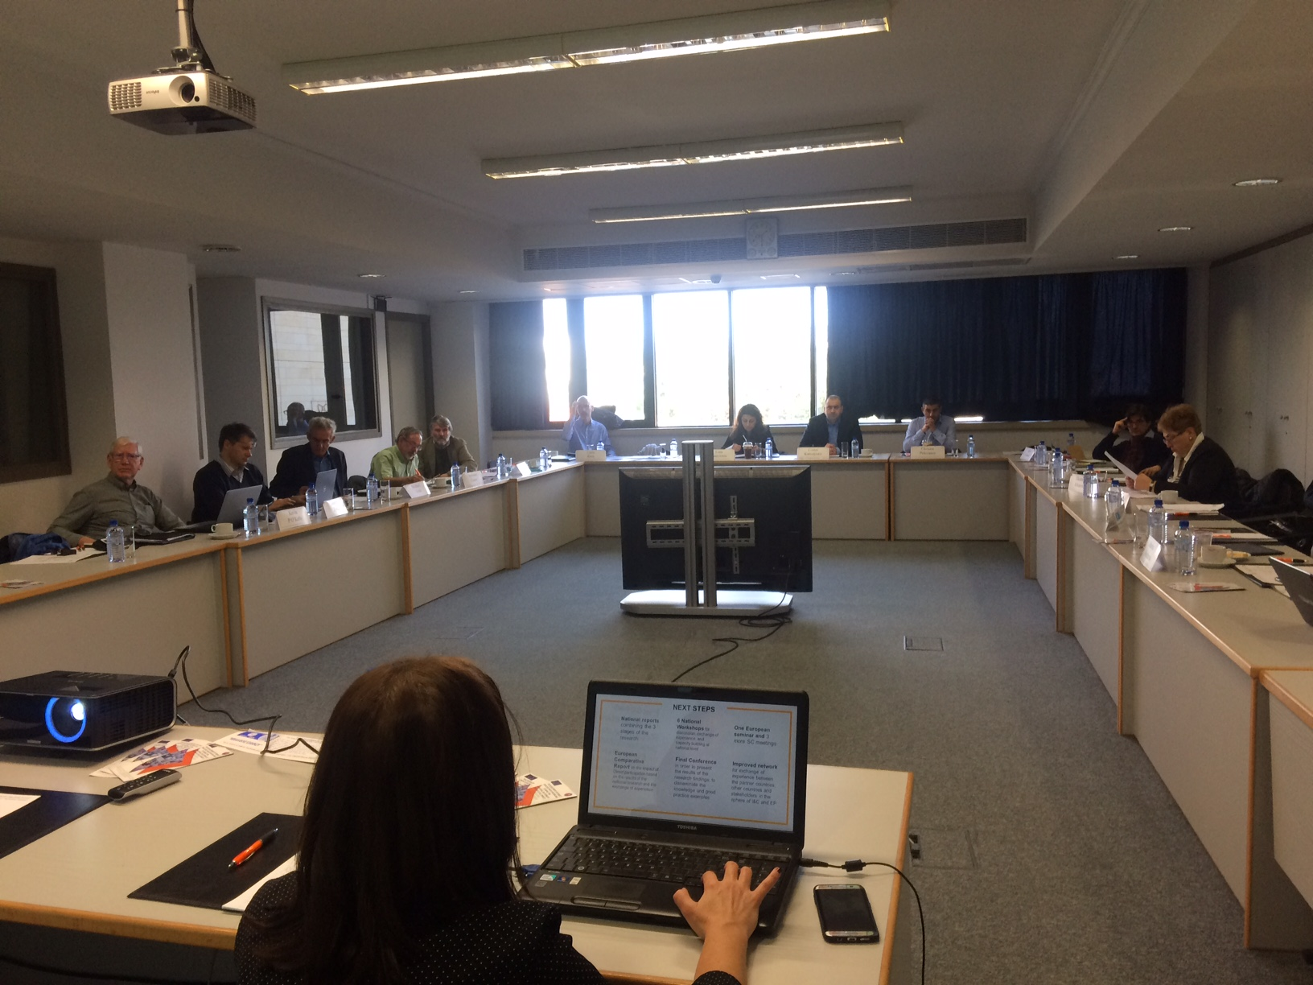
Четвърта проектна среща и Трети европейски семинар
Проведени на 15 и 16 януари 2018 г. в Никозия

Slide 14
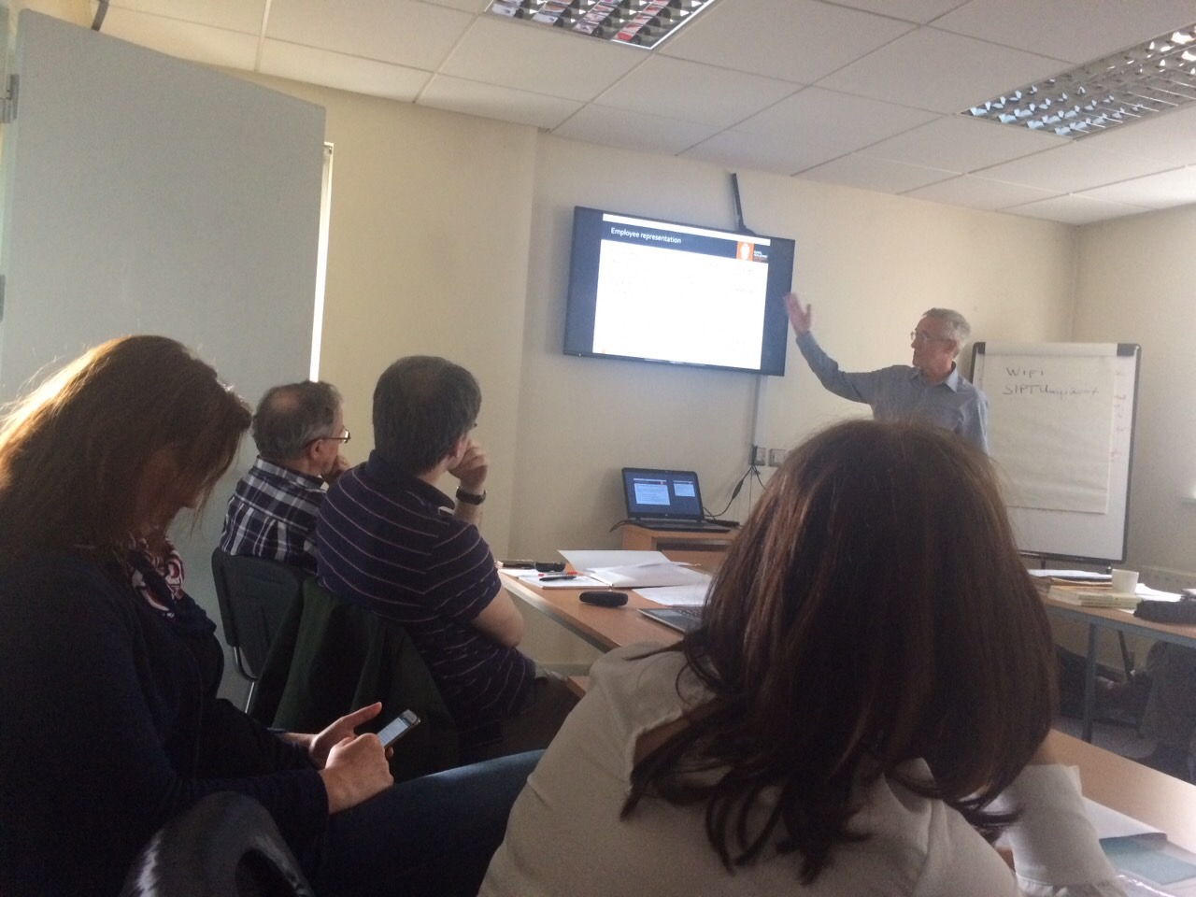
Пета проектна среща и Трети европейски семинар
Проведени на 17 и 18 април 2018 г. в Дъблин

Slide 15
СЛЕДВАЩИ ДЕЙНОСТИ
Националните доклади ще бъдат преведени на английски
3 Национални семинара за обмен на опит, дискусии и изграждане на капацитет на национално ниво
2 проектни срещи - в Полша и заключителна в София
Европейски сравнителен доклад за въздействието на прякото работническо участие, който ще сравнява и обобщава резултатите от националните изследвания и обмена на опит
Финална конференция която ще представи резултатите от изследванията, ще разпространи примерите на добри практики и нови знания
Мрежа за обмен на опит между държавите партньори, други държави и заинтересовани страни в сферата на И&K и пряко работническо участие

